Slide 1
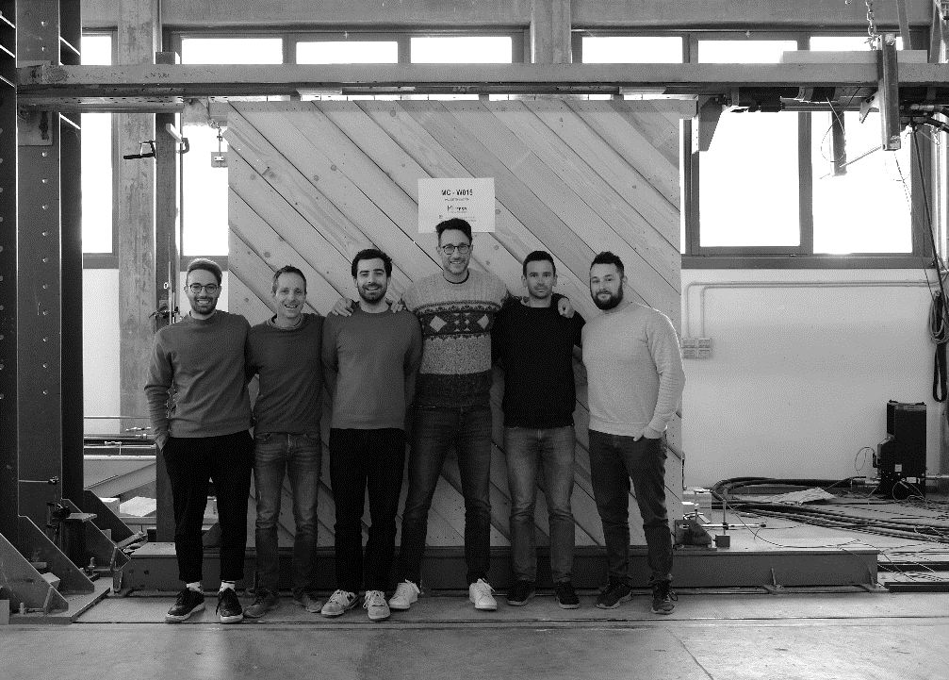

Il gruppo di ricerca – Strutture in Legno
Valentino Nicolussi
Andrea Polastri
Daniele Casagrande
Pietro Rigo
Riccardo Fanti
Alessandro Setti
Diego Magnago
Mario Pinna

Slide 2
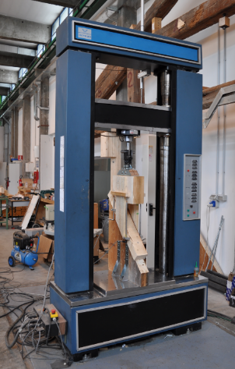
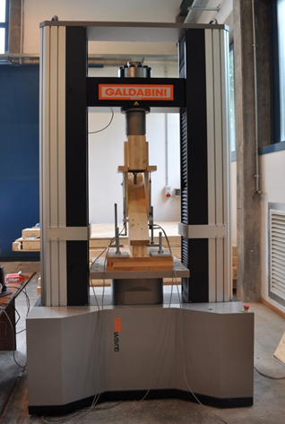
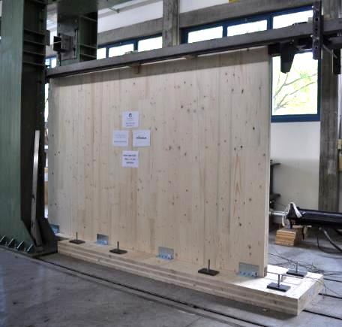
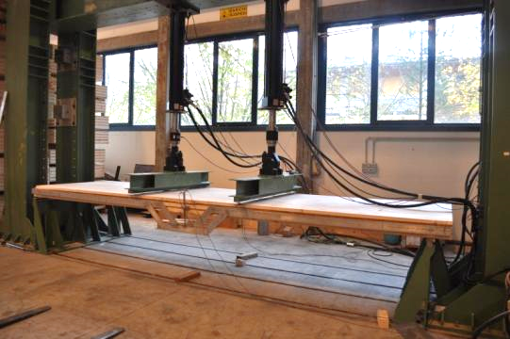
Laboratorio di Prove Meccaniche - Attrezzature
2 MTS ± 500 kN -> telaio di prova dotato di 2 martinetti idraulici per prove monotone e cicliche
1 INSTRON -> macchina di prova universale con cella di carico da ± 250 kN per prove monotone e cicliche
1 GALDABINI -> macchina di prova universale con cella di carico da ± 600 kN per prove monotone e cicliche

Slide 3
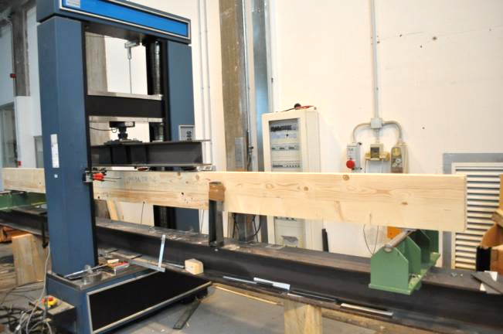
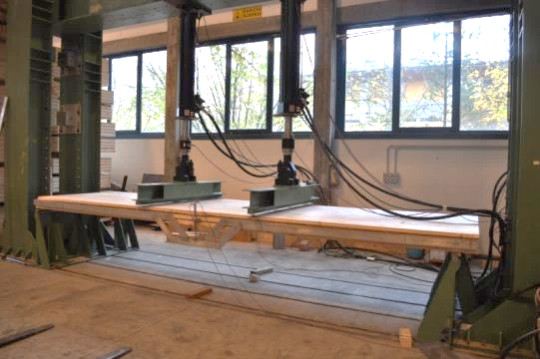
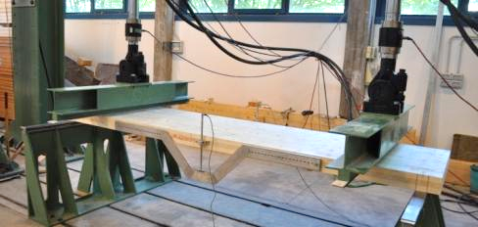
Laboratorio di Prove Meccaniche - LPM
Travi e pannelli

Slide 4
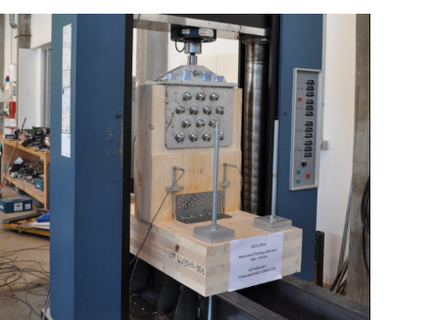
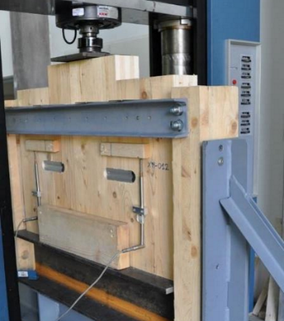
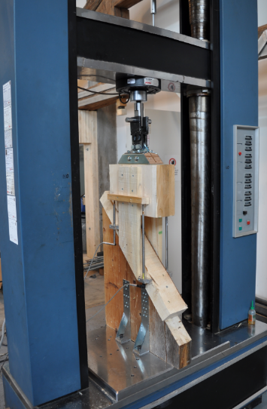
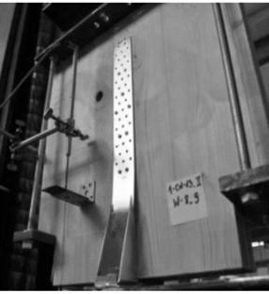
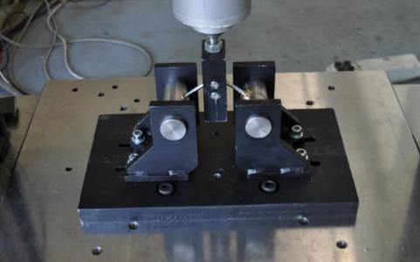
Laboratorio di Prove Meccaniche - LPM
Sistemi di connessione

Slide 5
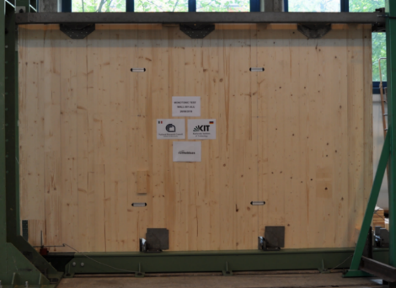
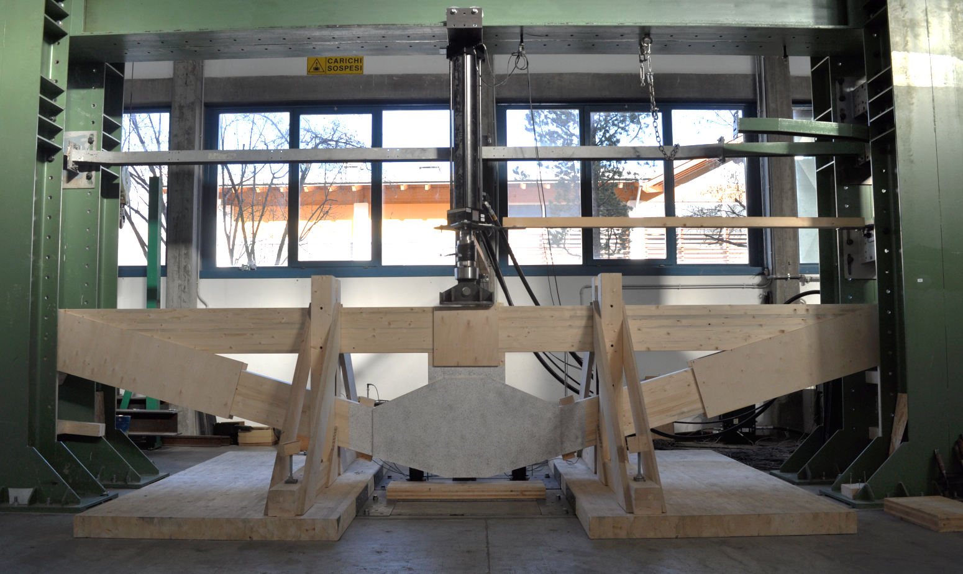
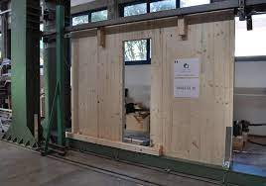
Laboratorio di Prove Meccaniche - Attività scelte
Grandi strutture

Slide 6
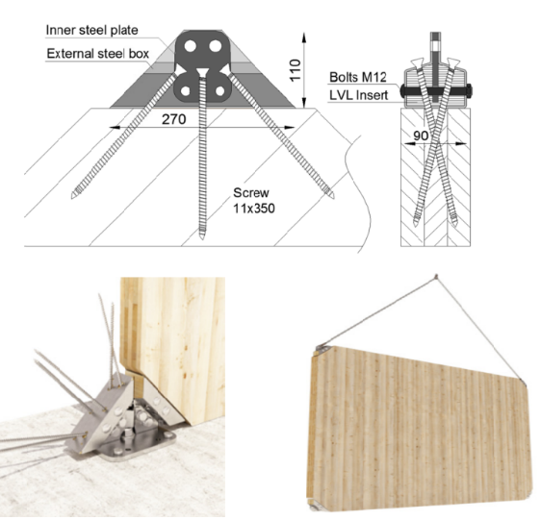
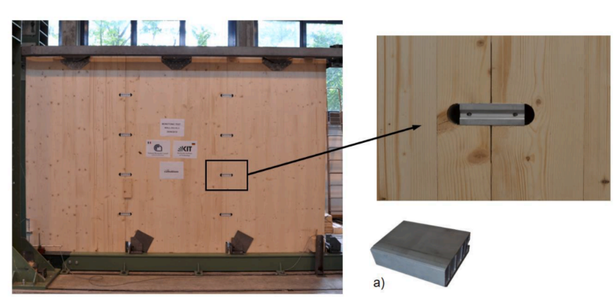
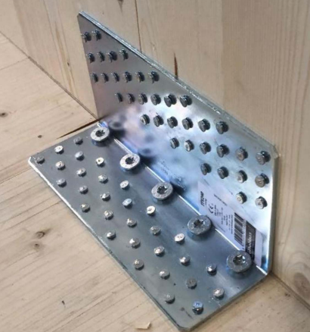
Laboratorio di Prove Meccaniche - Attività scelte
Sviluppo sistemi di connessione
XRAD
SLOT
TTV

Slide 7
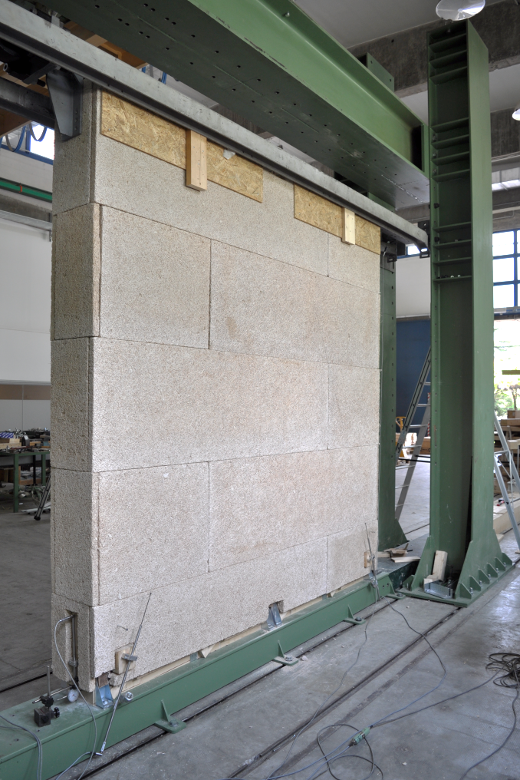
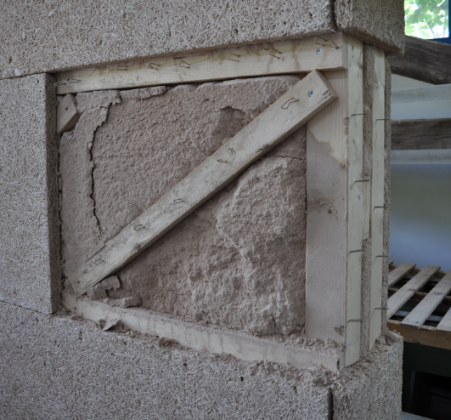
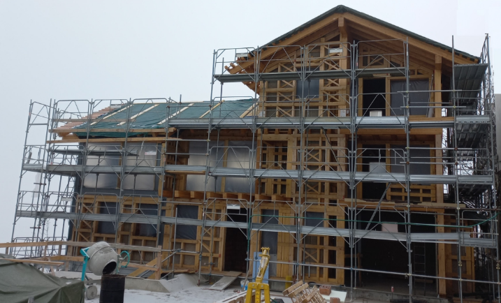
Laboratorio di Prove Meccaniche - Attività scelte
Sistemi costrutti per bioedilizia

Slide 8















Laboratorio di Prove Meccaniche - Collaborazioni

